Slide 1
CAMPUS MUNDIVAL KINYÍLIK A VILÁG

Slide 2
ÉRVEK A
CAMPUS MUNDI
MELLETT
barátok
a világ minden tájáról
magas ösztöndíjak
top
egyetemek
diploma mellé
külföldi
munkatapasztalat
kultúra
nyelv-tanulás
önismeret
könnyű pályázás
önállóság

Slide 3
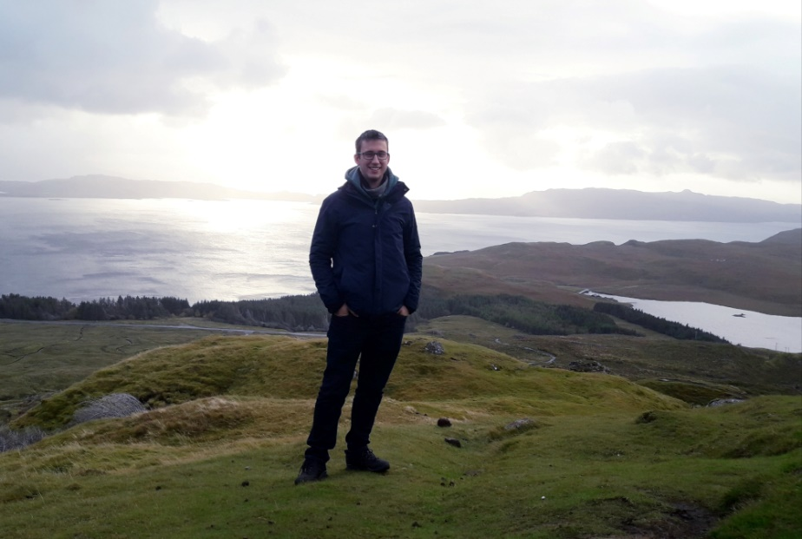
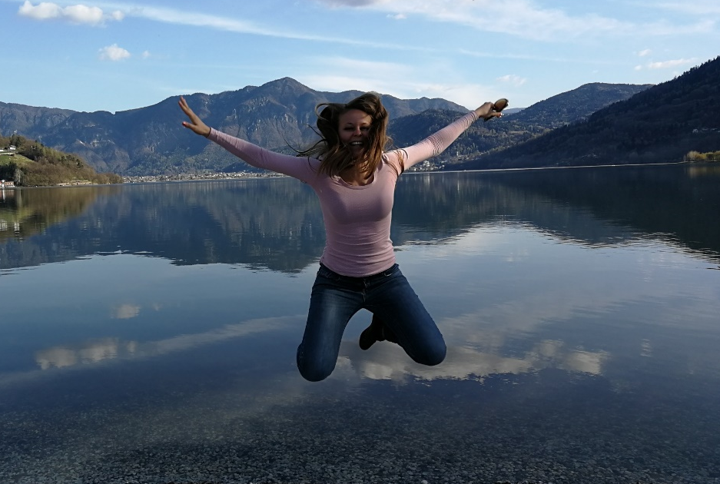
A CAMPUS MUNDI MINDENKINEK REMEK LEHETŐSÉG
„Trentói életem során rengeteg tapasztalatot szereztem azzal kapcsolatban, amivel később munkám során is foglalkozni szeretnék.”
Dorottya, Olaszország
„Az ösztöndíj nélkül azt hiszem soha nem lett volna lehetőségem ennyi különböző nemzetiségű diákot ilyen rövid idő alatt megismerni…”
Viktor, Skócia
„Hatalmas sikernek könyvelem el, hogy a B2 szintről két hónapon belül C1-es szintet értem el,
és letettem a felsőfokú nyelvvizsgát.”
Anna, Ausztria

Slide 4
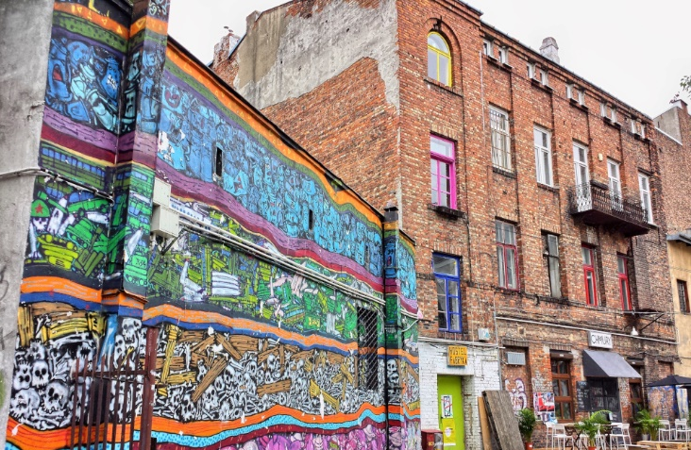
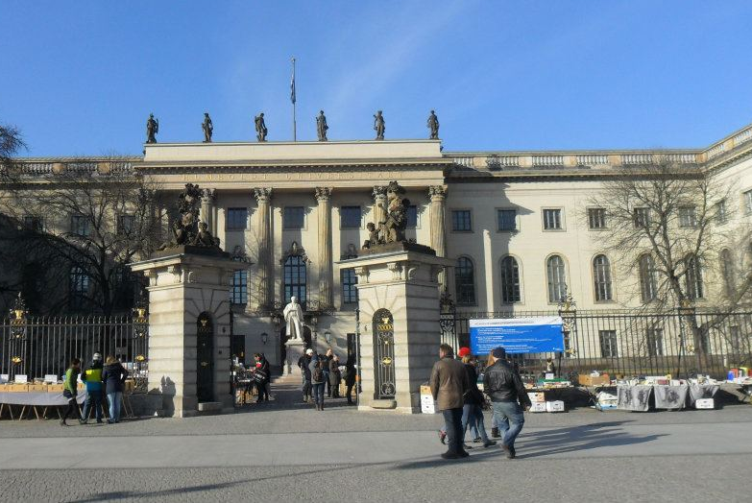
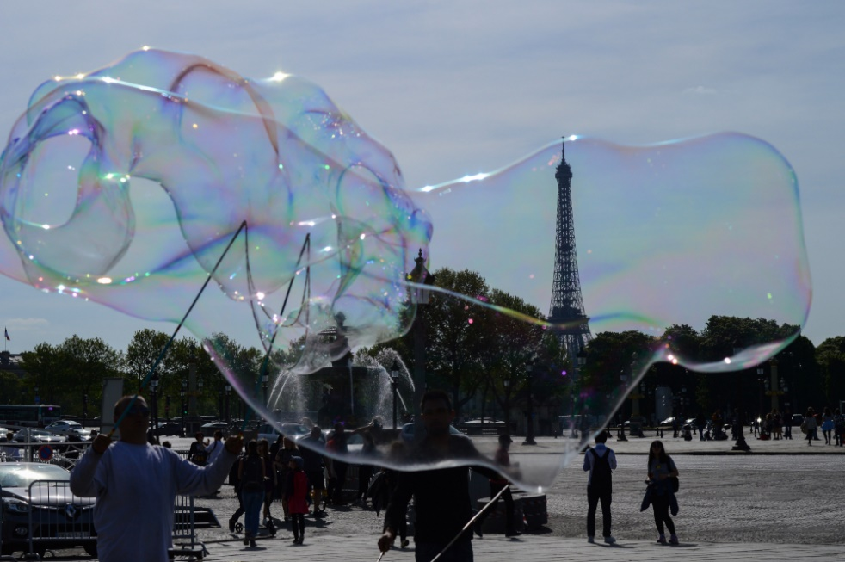
A CAMPUS MUNDI MINDENKINEK REMEK LEHETŐSÉG
„Úgy érzem, hogy a 4 hónap során nagyon sokat profitáltam az egyetem oktatási módszeréből.”
Alexandra, Franciaország
Részképzés
„2 hetente új mentort kaptam és nagyjából 3 hetente költöztem részlegről részlegre. Minden mentornak más volt a szakterülete, úgyhogy árnyalt képet kaptam a tervezésről.”
Sarolta, Lengyelország
Szakmai gyakorlat
„… áttekintettem egy addig számomra nem ismert berlini levéltár anyagát, és az ott dolgozó történészekkel konzultálva csiszolhattam a német nyelvtudásomon is.”
Péter, Németország
Rövid tanulmányút

Slide 5
CAMPUS MUNDI SZÁMOKBAN
3 ösztöndíjtípusra lehet pályázni
azóta csaknem 3 000 hallgató pályázott
az ösztöndíj összege
200 000- 350 000 Ft / hó
2016-ban indult a Campus Mundi program
legnépszerűbb országok
Részképzés
Szakmai gyakorlat
Rövid tanulmányút
Németország
USA
Spanyolország

Slide 6
NINCS MÁS HÁTRA, MINT PÁLYÁZNI
MI KELL HOZZÁ?
legalább középfokú nyelvtudás
aktív hallgatói jogviszony a jelentkezés és a megvalósítás során is
1 lezárt félév a jelenlegi képzésen
részképzés egy külföldi egyetemen:
3-5 hónap
szakmai gyakorlat
egy külföldi cégnél:
3 hónap
FONTOS!
Pályázni a http://scholarship.hu oldalon kell.
A pályázás folyamatos, de a határidő lehet intézményfüggő!
rövid tanulmányút:
2-30 nap

Slide 7
CAMPUS MUNDI INFORMÁCIÓK ELSŐ KÉZBŐL
SZEMÉLYESEN
ONLINE
Az intézmény Campus Mundi koordinátoránál.
@campusmundi.hu
@campusmundi
@_campus_mundi

Slide 8
„A Campus Mundi megváltoztatja az életed, kilépsz a komfortzónádból
és megengeded magadnak, hogy új emberré válj.”
Szenyéri Viktória, Németország

